Slide 1
Pokrmy v judaismu
Minaříková, Vuová

Slide 2
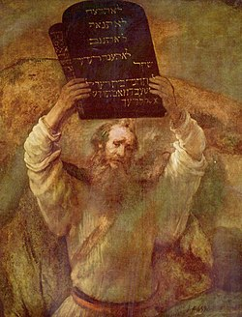
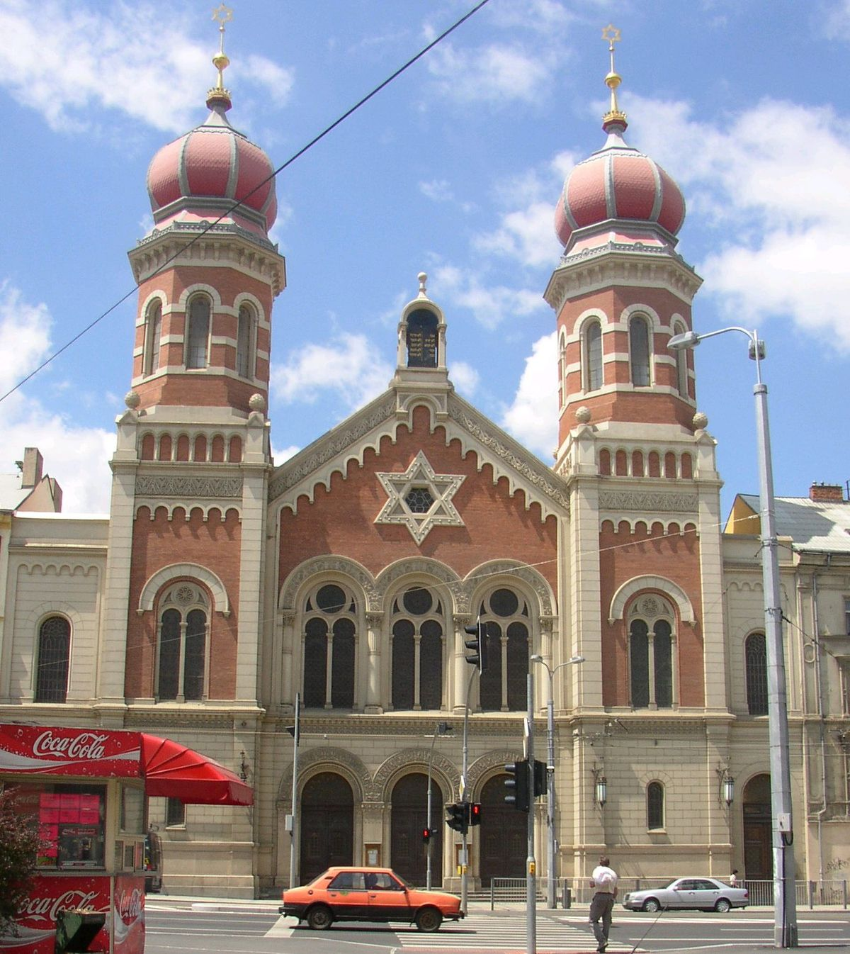
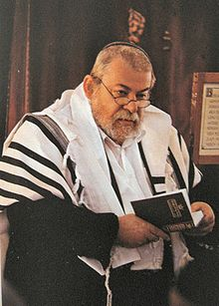
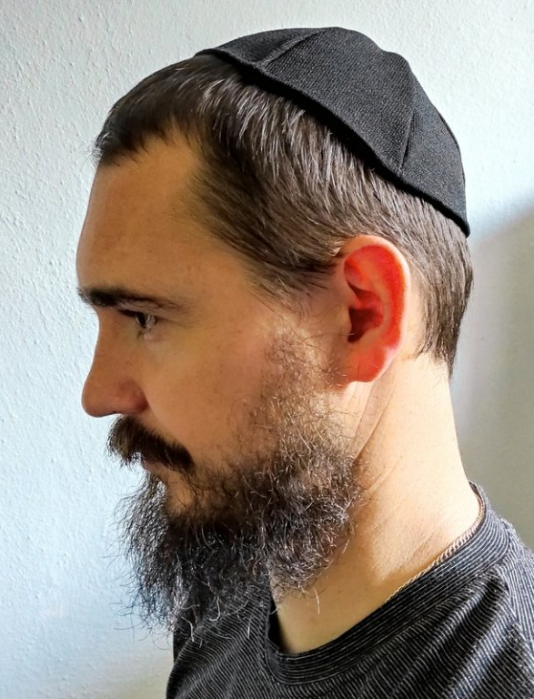
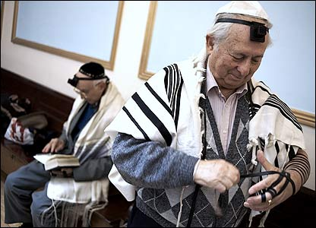
Základní informace
monoteistické náboženství
Mojžíš - zakladatel
Tóra - nejsvětější kniha
Synagoga - místo bohoslužeb
Jarmulka - pokrývka hlavy
Rabín - židovský duchovní
Talit - modlitební plášť

Slide 3
Stravovací návyky
vykrvácené maso
NE koňské, vepřové, oslí, králičí a zaječí
ANO kuřecí, krůtí, ryby, jehněčí
kuřecí polévka - základ židovské kuchyně
kebab, falafel, hummus, kuskus
pivo, víno, čaj, káva

Slide 4
Výzkumné otázky
Dodržujete košer?
Chutná Vám více jídlo v Česku nebo ve Vaší domovině?
Jaký je Váš oblíbený židovský pokrm?

Slide 5
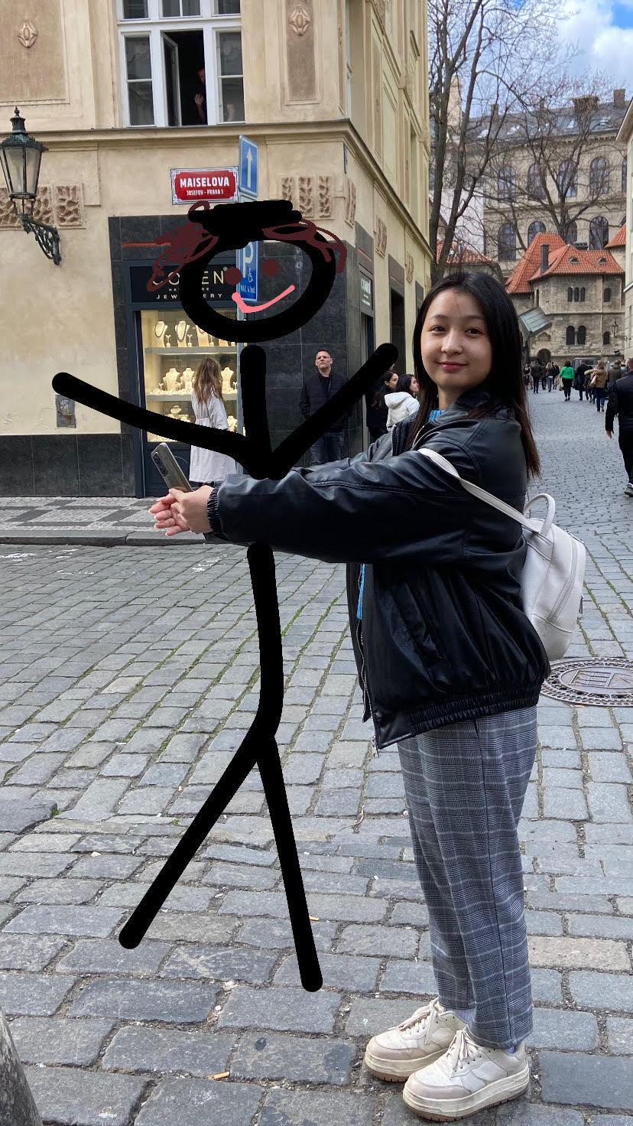
David
“Dodržujete košer?”
“Ano.”
“Chutná Vám více jídlo v Česku nebo ve Vaší domovině?”
“Nejradši mám izraelské orientální pokrmy, hlavně hummus a falafel, české moc nemusím.”
“Jaký je Váš oblíbený židovský pokrm?”
“Tak ten hummus a falafel.”

Slide 6
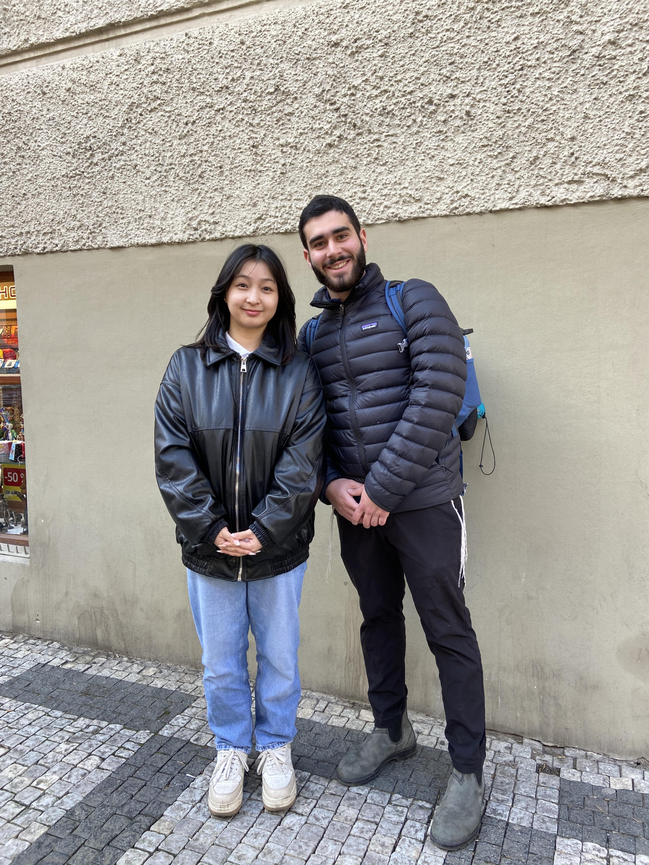
Moyo
“Dodržujete košer?”
“Ano.”
“Chutná Vám více jídlo v Česku nebo ve Vaší domovině?”
Spíš v Izraeli, ale v Česku mám rád trdelníky.”
“Jaký je Váš oblíbený židovský pokrm?”
“Šoulet.”

Slide 7
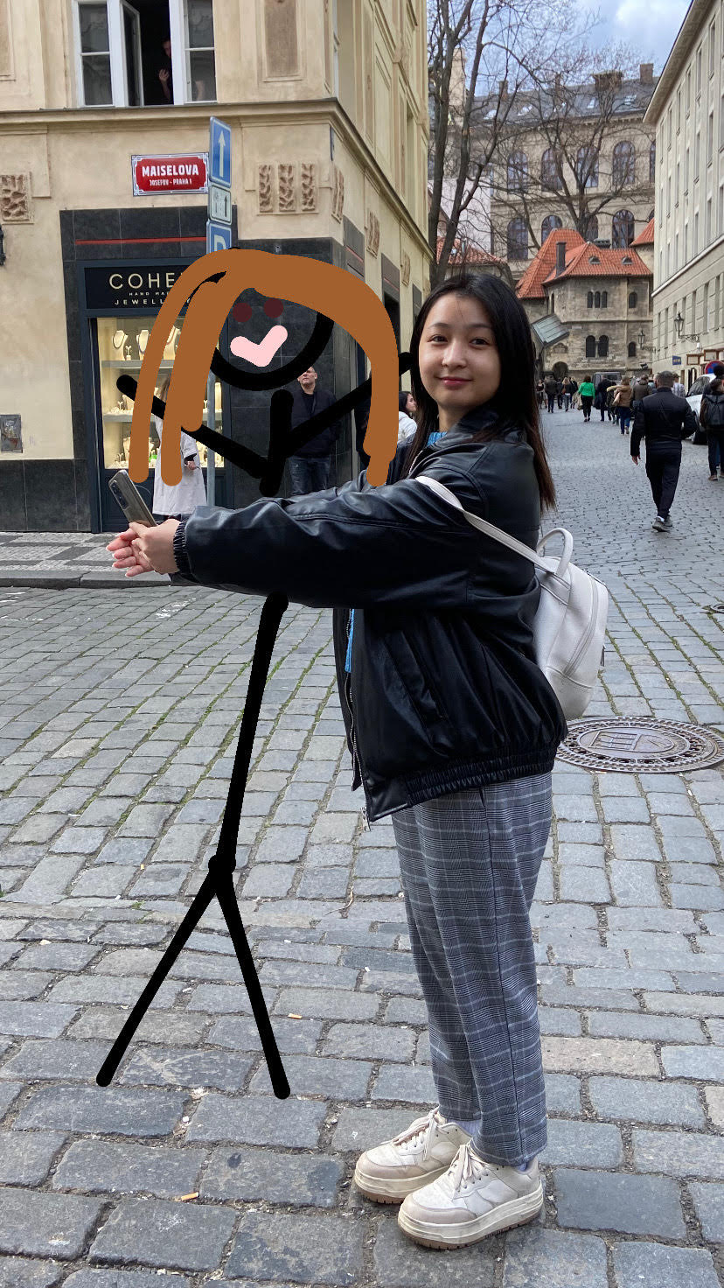
Noemi
“Dodržujete košer?”
“Ano.”
“Chutná Vám více jídlo v Česku nebo ve Vaší domovině?”
“Asi doma, ale v Česku dělají dobrý falafel.”
“Jaký je Váš oblíbený židovský pokrm?”
“Kuskus nebo falafel.”

Slide 8
Shrnutí odpovědí respondentů
“Dodržujete Košer?”

Slide 9
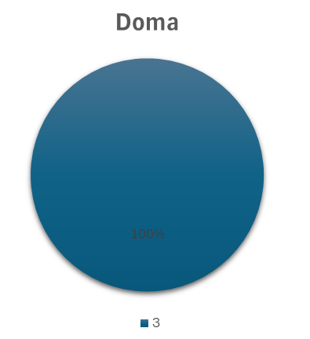
Shrnutí odpovědí respondentů
“Chutná Vám více jídlo v Česku nebo ve Vaší domovině?”

Slide 10
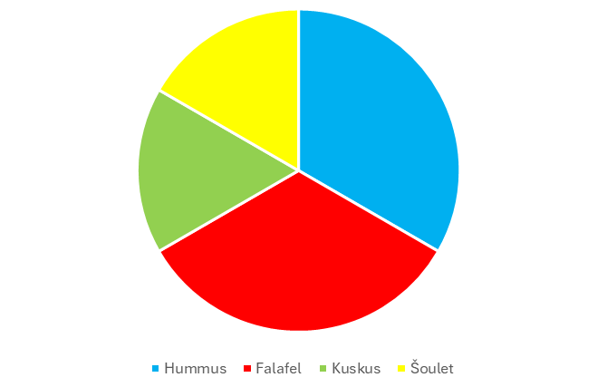
Shrnutí odpovědí respondentů
“Jaký je Váš oblíbený židovský pokrm?”

Slide 11
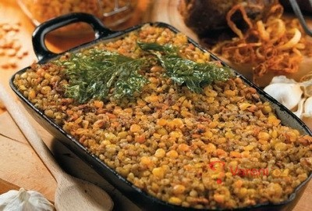
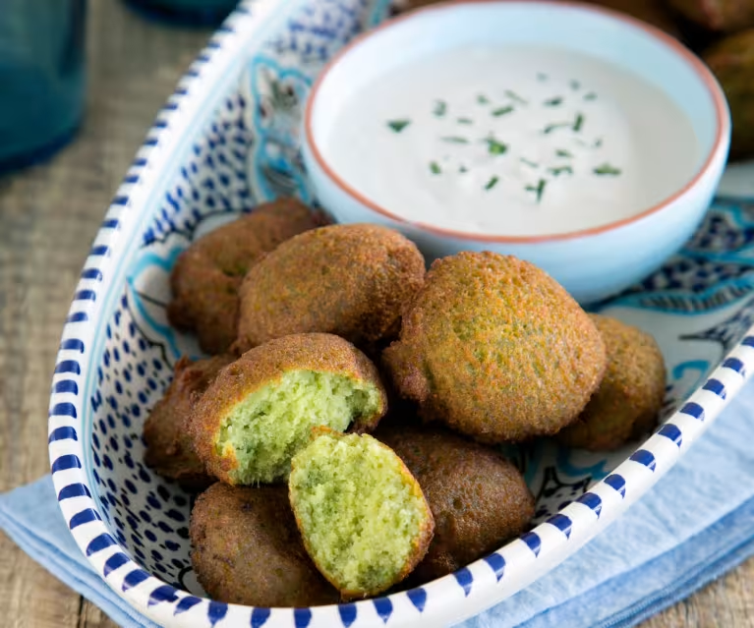
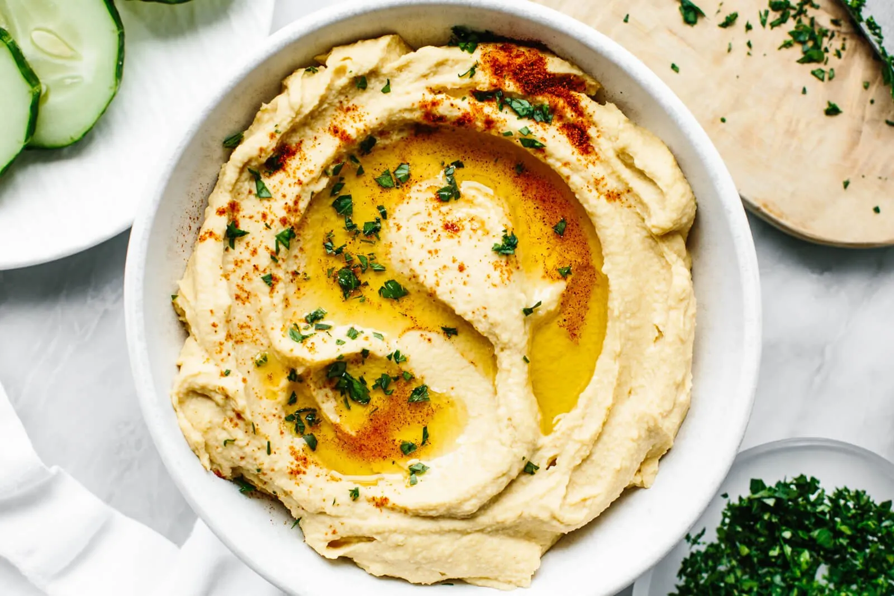
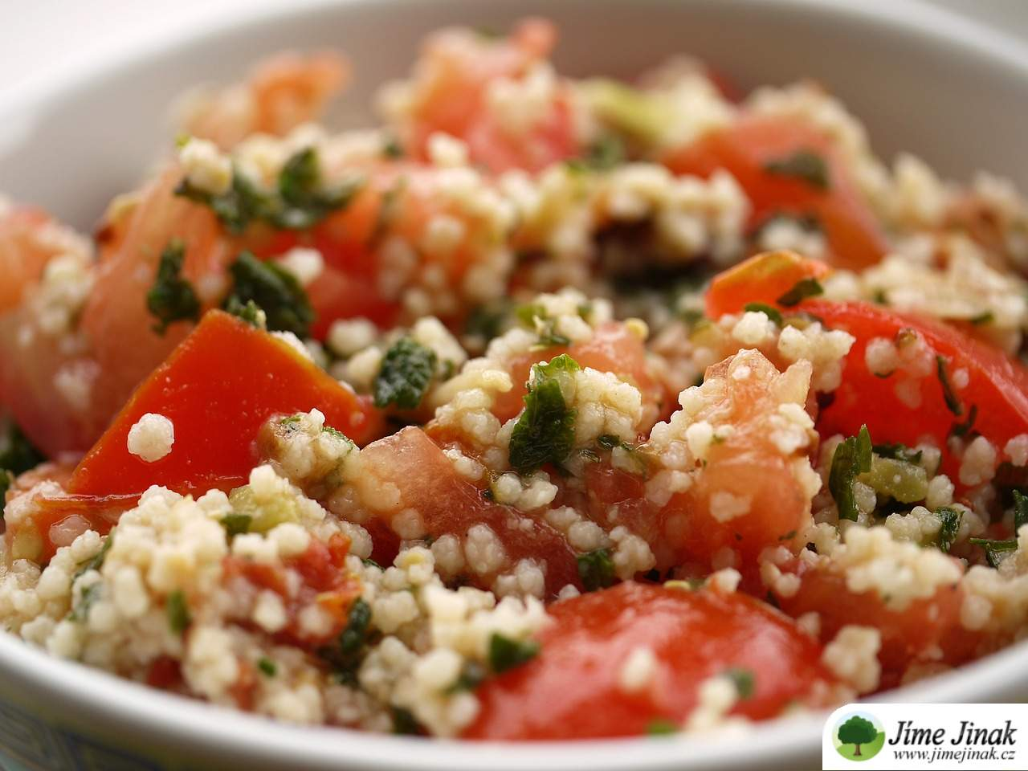
Oblíbené pokrmy

Slide 12
Děkujeme za pozornost
a dobrou chuť:)

